Slide 1
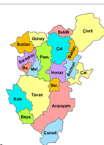
Ölçme Değerlendirme Bilgilendirme Toplantısı
Denizli
İl Millî Eğitim Müdürlüğü

Slide 2
ORTAÖĞRETİM KURUMLARI YÖNETMELİĞİNDE DEĞİŞİKLİK YAPILMASINA DAİR YÖNETMELİK
‘‘c) Yazılı sınavlar; gerektiğinde okul, eğitim bölgesi, ilçe, il ve ülke genelinde ortak sınavlar şeklinde yapılabilir. Bu sınavların uygulanmasına ilişkin iş ve işlemler Bakanlıkça belirlenir.”
“(2) Sınavlar her alanın öğretim programlarında öngörülen ölçme ve değerlendirme ölçütlerine göre yapılır. Sınavlar, cevaplarını öğrencinin oluşturduğu ve farklı bilişsel düzeylerdeki kazanımları ölçen maddelerden oluşan yazılı yoklama şeklinde yapılır.”
YAZILI YOKLAMA

Slide 3
ÖLÇME VE DEĞERLENDİRME YÖNETMELİĞİ MADDE 4-
(1) Ölçme ve değerlendirmede aşağıdaki genel esaslar gözetilir:
a) Öğrencilerin başarısı, öğretim programındaki kazanımlar esas alınarak dersin özelliğine göre yapılan ölçme uygulamaları neticesinde alınan puanlara göre tespit edilir.
b) Ölçme uygulamaları neticesinde öğrencinin programlarda amaçlanan bilgi, beceri ve duyuşsal özellikleri kazanıp kazanmadığı düzenli olarak izlenir ve değerlendirilir.
c) Ölçme uygulamalarında geçerlik, güvenirlik ve kullanışlılık açısından uygun ölçme araçları kullanılır. Ölçme aracının özelliğine göre cevap anahtarı, dereceli puanlama anahtarı, dereceleme ölçeği ya da kontrol listeleri kullanılır.
ç) Kaynaştırma/bütünleştirme yoluyla eğitim ve öğretimlerine devam eden öğrencilere yönelik ölçme değerlendirmede BEP esas alınır.
d) Sınav, ölçme değerlendirme ve yerleştirme işlemleri; güvenirlik, gizlilik ve tarafsızlık ilkeleri çerçevesinde yapılır.
e) Sınavlar adaylara/öğrencilere aynı ya da farklı sorularla aynı anda veya farklı zamanlarda basılı veya elektronik ortamda uygulanabilir.
STANDARTLAŞTIRMA

Slide 4
ÖLÇME VE DEĞERLENDİRME YÖNETMELİĞİ MADDE 5-
c) Bir dönemde her dersten iki yazılı sınav yapılır. Ancak haftalık ders saat sayısı altı ve üzeri olan derslerde il sınıf/alan zümrelerince karar alınması durumunda üçüncü sınav yapılabilir.
ç) Okullarda sınavlar;
1) 1. dönem 1. sınavlar: Ekim ayı son haftası–Kasım ayı ilk haftası,
2) 1. dönem 2. sınavlar: Aralık ayı son haftası–Ocak ayı ilk haftası,
3) 2. dönem 1. sınavlar: Mart ayı son haftası–Nisan ayı ilk haftası,
4) 2. dönem 2. sınavlar: Mayıs ayı son haftası–Haziran ayı ilk haftası,
aralığında yapılır. Sınav tarihleri öğretim yılı başında okullar tarafından e-Okuldan ilan edilir. Ancak mücbir sebeplerle sınavların belirtilen tarihlerde yapılamaması durumunda il millî eğitim müdürlüklerince gerekçesiyle birlikte sınav tarihleri değiştirilebilir.
Mesleki ve teknik ortaöğretim kurumlarından, yoğunlaştırılmış eğitim programı uygulanan sınıflar ile işletmelerde mesleki eğitime öğrenci gönderilen sınıflarda ve mesleki eğitim merkezlerinde sınav tarihleri ilgili okul/kurumlarca belirlenir. Sınavlarla ilgili gerekli tedbirler okul müdürlüklerince alınır.
SINAV HAFTASI

Slide 5
ÖLÇME VE DEĞERLENDİRME YÖNETMELİĞİ
e) Mesleki ve teknik ortaöğretim kurumlarından, yoğunlaştırılmış eğitim programı uygulanan sınıflar ile işletmelerde mesleki eğitime öğrenci gönderilen sınıflarda ve mesleki eğitim merkezlerinde ortak sınav yapılmaz.
ğ) Uygulamalı sınavların hangi derslerden yapılacağı, şekli, sayısı ve süresi eğitim kurumu sınıf/alan zümreleri tarafından belirlenir. Okul müdürünün onayına bağlı olarak uygulanır.
h) Mesleki ve teknik ortaöğretim kurumlarının çerçeve öğretim programlarında yer alan meslek derslerinin sınavlarının ortak olması hâlinde diğer sınavlardan en az biri uygulamalı olarak yapılır.
MESLEKİ EĞİTİM

Slide 6
Ortak yazılı sınavlar
a) Bakanlıkça belirlenen sınıf düzeyi ve derslerden ortak yazılı sınav yapılabilir. Ortak yazılı sınavın hangi sınıf düzeyinde ve hangi derslerden yapılacağı öğretim yılı başında ilan edilir.
«2023-2024 eğitim öğretim yılı 1. dönem 2. yazılı sınavları,
6. sınıf Türkçe ve matematik dersleri için 26 Aralık 2023 Salı günü,
9. sınıf Türk dili ve edebiyatı ile matematik dersleri için 27 Aralık 2023 Çarşamba günü
ülke genelinde ortak olarak yapılacaktır.»
2023-2024 TÜRKİYE GENELİ

Slide 7
İl Ortak yazılı sınavları
b) Bakanlıkça yapılacak ortak yazılı sınavlar hariç hangi sınıf düzeyinde ve hangi derslerde il/ilçe genelinde ortak yazılı sınavlar yapılacağına İlçe Millî Eğitim Müdürleri Kurulu tarafından karar verilir.
‘‘İlçe millî eğitim müdürleri kurulunda
26 Aralık 2023 Salı günü 7.sınıf Fen Bilimleri 1. dönem 2. yazılısı,
27 Aralık 2023 Çarşamba günü 10.sınıf İngilizce 1. dönem 2. yazılısı
Denizli geneli ortak sınav yapılmasına karar verilmiştir.’’
2023-2024 DENİZLİ GENELİ

Slide 8
İşlemler
Ülke, il ve ilçe geneli ortak yazılı sınavların uygulanmasına ilişkin iş ve işlemler millî eğitim müdürlüklerince yürütülür.
Bunların haricinde diğer yazılı sınavlar aynı sınıf düzeyinde birden fazla şube sayısı bulunan okullarda ortak yapılır. Okul geneli ortak yazılı sınavların uygulanmasına ilişkin iş ve işlemler okul müdürlüklerince yürütülür.
Derslerden bir dönemde iki sınav yapılır. İl sınıf/alan zümrelerince dönem başında gerekçesiyle birlikte karar alınması durumunda haftalık ders saat sayısı altı ve üzeri olan derslerde üçüncü bir sınav yapılabilir. Üçüncü sınavın yapılıp yapılmayacağı, yapılacaksa ne zaman yapılacağı il sınıf/alan zümrelerince belirlenir. Üçüncü sınav da konu soru dağılım tablosuna uygun olarak hazırlanır. Sınav; diğer sınavlarda olduğu gibi okul genelinde ortak yazılı sınav olarak yapılır, notla değerlendirilir ve e-Okula işlenir.
TÜM SINIFLARA AYNI SINAV

Slide 9
Sınav duyurusu
Okul genelinde yapılacak ortak yazılı ve diğer yazılı sınavların tarihleri de okul müdürlükleri tarafından duyurulur.
Duyurulan tarihlerin e-Okula girilmesi okul müdürlüklerinin sorumluluğundadır. Ancak mücbir sebeplerle il ve ilçe geneli yapılacak ortak yazılı sınavların tarihleri il millî eğitim müdürlüklerince, okul geneli yapılacak yazılı sınavların tarihleri ise okul müdürlüklerince değiştirilebilir.
*** Sınav tarihleri öğretim yılı başında okullar tarafından e-Okuldan ilan edilir.***
SINAV DUYURUSU

Slide 10
Sınav soruları
c) Bakanlıkça ve İlçe Millî Eğitim Müdürleri Kurulu tarafından ortak yapılması kararlaştırılan sınavların dışında kalan sınavlar okul genelinde ortak yazılı sınav olarak yapılır.
Okulda öğretmenlerin yapacağı tüm sınavlar zümre öğretmenleri tarafından hazırlanır, ortak yapılır ve açık uçlu olacaktır.
TÜM SINAVLAR AÇIK UÇLU

Slide 11
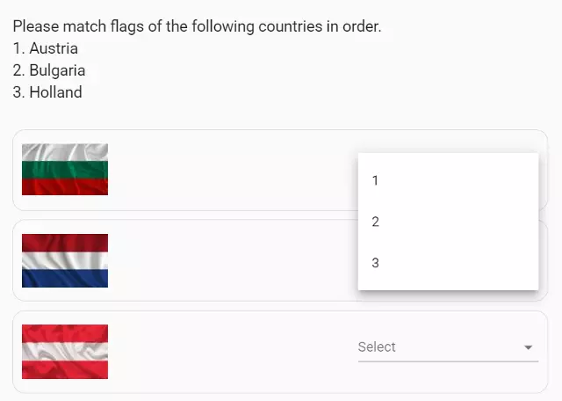
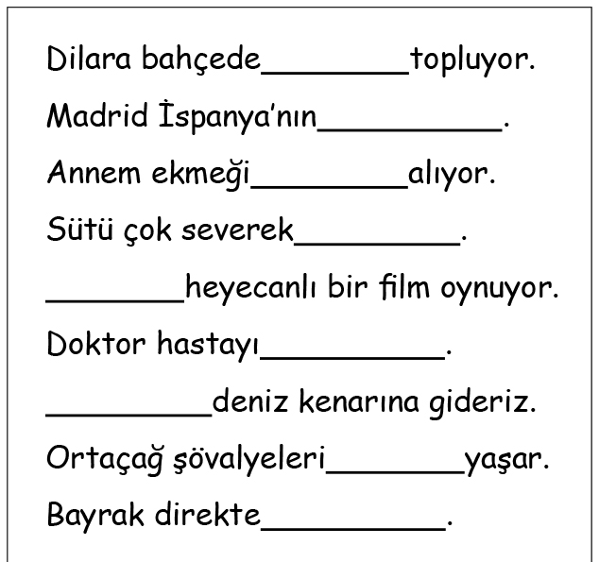
Soru türü
Ülke, il ve ilçe geneli yapılacak ortak yazılı sınavlar hariç
okullar tarafından yapılacak tüm sınavlar açık uçlu veya açık uçlu ve kısa cevaplı sorulardan oluşan yazılı yoklama şeklinde yapılır.
Diğer hangi tür olursa olsun kullanılmayacaktır.
Eşleştirme
Boşluk doldurma
Test
Diğer
ÜST DÜZEY DÜŞÜNME BECERİLERİNİ GELİŞTİRME

Slide 12
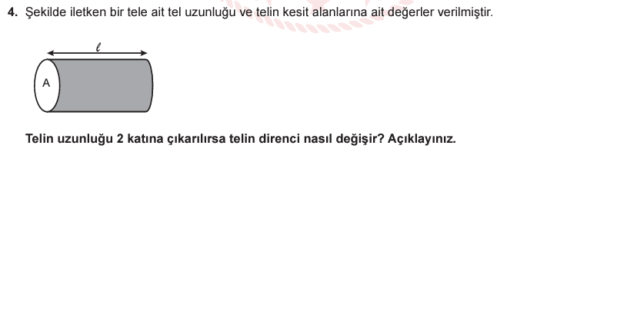
Ortak sınavların kapsamı
«Mesleki ve teknik ortaöğretim kurumlarından, yoğunlaştırılmış eğitim programı uygulanan sınıflar ile işletmelerde mesleki eğitime öğrenci gönderilen sınıflarda ve mesleki eğitim merkezlerinde» ortak sınav yapılmaz.
Bu kapsam dışında kalan tüm eğitim kurumlarında okutulan temel veya seçmeli tüm derslerde tüm sınavlar ortak ve açık uçlu olacaktır.
Öğrenci bu alana yazarak cevaplayacaktır.
Üst düzey düşünme becerilerini geliştirmek amaçlanmaktadır.
TÜM KADEMELERDE AÇIK UÇLU SINAV

Slide 13
Ortaokul ve liselerde
Ortaokul ve liselerde öğretmenler tarafından öğrenciye anında geri bildirim vermek amacıyla ünite/tema veya konu sonlarında ya da kritik kazanımları ölçmek için kısa süreli sınavlar yapılabilir.
Kısa süreli sınavlar notla/puanla değerlendirilmez. Kısa süreli sınavlarda farklı soru türleri kullanılabilir.
NOT
LGS – YKS HAZIRLIKLARI

Slide 14
İlkokullar
İlkokullarda; kısa süreli, hazırbulunuşluk, deneme ve tarama sınavları da dâhil hiçbir ad altında sınav yapılamaz.
Süreç odaklı değerlendirmeye yönelik hazırlanan ölçme araçlarında çoktan seçmeli sorular kullanılamaz.
İlkokullarda süreç odaklı değerlendirmeye imkân vermek için kullanılan ölçme araçları öğrenci gelişim dosyasında tutulur.
İlkokullarda sınıf öğretmeninin yanında branş öğretmenlerinin derse girmesi durumunda ölçme ve değerlendirme çalışmaları bu Yönerge hükümlerine göre yapılır.
İlkokullarda öğrencilerin Türkçenin doğru ve güzel kullanımını geliştirmek amacıyla dinleme, konuşma, okuma ve yazma becerilerinin izlenmesi ve geliştirilmesine yönelik ölçme araçları kullanılır. Özellikle öğrencilerin yazılı anlatım becerilerinin geliştirilmesi ön plana alınır ve bu gelişimlerin takibi özel olarak yapılır. Kullanılan ölçme araçlarına ait öğretmen görüşleri öğrenci gelişim dosyasında tutulur.
HİÇ BİR ŞEKİLDE TEST YAPILAMAZ

Slide 15
Soruların hazırlanması
Ülke geneli yapılacak ortak yazılı sınavların soruları ve cevap anahtarları Bakanlık tarafından,
il geneli yapılacak ortak yazılı sınavların soruları ve cevap anahtarları ölçme değerlendirme merkezi müdürlüğü tarafından,
ilçe geneli yapılacak ortak yazılı sınavların soruları ve cevap anahtarları ilçe sınıf/alan zümreleri tarafından,
okul geneli yapılacak ortak yazılı sınavların soruları ve cevap anahtarları ise eğitim kurumu sınıf/alan zümreleri tarafından hazırlanır.
SORULARIN HAZIRLANMASI

Slide 16
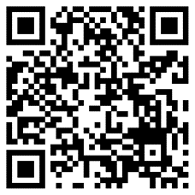
Okul ortak sınavları
Tüm kademe ve branşların zümre toplantılarında konu soru dağılım tabloları oluşturuldu ve Denizli ÖDM web sitesinde yayınlandı.
denizliodm.meb.gov.tr
Zümre öğretmenleri okullarında yapacakları sınavlarda bu tablolarda belirtilen kazanımlardan, belirtilen sayıda soru soracaklardır.
Yayınlanmayan seçmeli ders var ise okul zümre öğretmenleri toplantı yaparak derslerine ait konu soru dağılım tablosu oluşturacaklar. (tek öğretmen ise kendisi hazırlayacaktır)
TÜM OKULLARDA AYNI KAZANIMLARDAN SORULAR

Slide 17
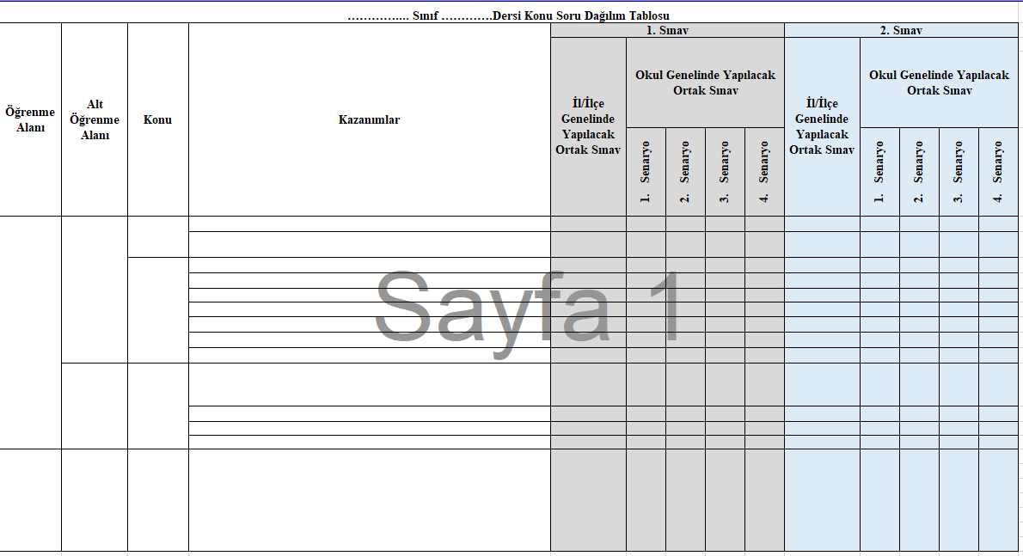
Yazılı sınav yapılacak ise
TEST
20 soru
AÇIK UÇLU
Alt Öğrenme alanı
1
konu
1.kazanım
1
2.kazanım
1
Öğrenme alanı
3.kazanım
3
2
3
1
1
1
1

Slide 18
Sınavın uygulanması
Ülke geneli yapılacak ortak yazılı sınavlar Bakanlıkça,
il geneli yapılacak ortak yazılı sınavlar ise il millî eğitim müdürlüğünce belirlenen tarih ve saatlerde yapılır.
Bu sınavların uygulanması sınıf/alan öğretmenlerince yapılır,
sınavların nasıl değerlendirileceği Bakanlıkça belirlenir.
Ülke, il ve ilçe geneli yapılacak ortak yazılı sınavlar dışında okul geneli yapılacak ortak yazılı sınavların uygulanması ve değerlendirilmesi eğitim kurumu sınıf/alan zümrelerince yapılır.
ÖĞRETMENLER TARAFINDAN UYGULANACAK

Slide 19
Uygulama
Ülke, il, ilçe ve okul geneli yapılan ortak yazılı sınavların sonucuna göre öğrenci toplu listeleri yayımlanmaz. Okullar ve sınıflar arası karşılaştırmalı veri çıkarılmaz.
Ülke, il ve ilçe geneli ortak yazılı sınavların yapılacağı tarihlerde başka sınav yapılmaz.
Bir günde yapılacak sınav sayısının ikiyi geçmemesi esastır.
Ancak zorunlu hâllerde bir sınav daha yapılabilir. Zorunlu hâl kapsamına giren durumların belirlenmesi okul müdürlüklerinin sorumluluğundadır.
Ortak yazılı sınavların yapılacağı gün ve saatlerde eğitim ve öğretime devam edilir.
KARŞILAŞTIRMA YAPILMAZ

Slide 20
Sınava katılmayanlar
ü) Ortak sınavlara katılmayan öğrencilerin bilgileri okul müdürlüğü tarafından sınav bitiminde e-Okula işlenir.
v) Nakil ile okul değişikliği olan öğrenci, önceki okulunda ortak yazılı sınava girmediyse gittiği okuldaki ortak yazılı sınava girer. Nakil gittiği okulda sınav gerçekleşmişse bu öğrenci mazeret sınavına girer.
y) Geçerli mazereti bulunan öğrencilerin sınava katılmama gerekçesi ortak yazılı sınav uygulama tarihinden itibaren en geç 5 (beş) iş günü içerisinde velisi tarafından okul müdürlüğüne yazılı olarak bildirilir.
z) Ülke, il ve ilçe geneli ortak yazılı sınavlara katılamayan öğrencilerden okul müdürlüklerince mazeret sınavına katılmasına karar verilen öğrenciler resmî yazı ile il/ilçe millî eğitim müdürlüklerine bildirilir.
MAZERET

Slide 21
Mazeret sınavı
aa) Ortak sınavlara mazeretleri nedeniyle katılamayan öğrenciler için mazeret sınavı yapılır.
Ülke ve il genelinde yapılacak mazeret sınavlarının tarihi il millî eğitim müdürlükleri tarafından ilan edilir. Ülke ve il geneli yapılacak mazeret sınavlarının soru ve cevap anahtarları ölçme değerlendirme merkezi müdürlüklerince hazırlanır, sınavın uygulanması ise eğitim kurumu sınıf/alan zümrelerince yapılır.
bb) İlçe geneli yapılan ortak yazılı sınavların mazeret sınavlarına ilişkin iş ve işlemler ilçe millî eğitim müdürlüklerince, okul geneli yapılan ortak yazılı sınavların mazeret sınavlarına ilişkin iş ve işlemler ise okul müdürlüklerince yapılır.
çç) Ülke, il ve ilçe genelinde yapılan ortak yazılı sınavların mazeret sınavlarına katılmayan öğrenciler için ayrıca mazeret sınavı yapılmaz ve öğrenci sınava katılmamış olarak değerlendirilir.
Geçerli mazereti olmadan ortak yazılı sınava ve mazeret sınavına katılmayan öğrenciler ile kopya çekenlerin durumları puanla değerlendirilmez, bu sınavlara katılmayan öğrencilerin puan hanesine “G”, kopya çeken öğrencilerin puan hanesine “K” yazılır ve bu haneler de aritmetik ortalamaya dâhil edilir.
MAZERET SINAVI

Slide 22
Sınavın değerlendirilmesi
Sınavlar, 100 (yüz) tam puan üzerinden değerlendirilir. Yazılı sınavlarda, sorulara verilen yanlış cevaplar doğru cevapları etkilemez.
Sonuçlar ilgili dersin öğretmeni tarafından e-Okuldaki öğretmen not çizelgesi bölümüne girilir. Yapılan sınavların şube ve sınıflar bazında analizleri yapılarak konu ve kazanım eksikliği görülen öğrenciler için eğitim kurumu sınıf/alan zümreleri tarafından gerekli iyileştirici önlemler alınır. Bu kapsamda yapılan uygulamalar ders defterinin açıklamalar bölümüne işlenir.
DEĞERLENDİRME ve GERİBİLDİRİM

Slide 23
Türkçe, Türk dili ve edebiyatı ve Yabancı dil (İngilizce, Rusça, Arapça…)
Türkçe, Türk dili ve edebiyatı ile yabancı dil derslerinin sınavları yazılı ve uygulamalı olmak üzere iki aşamada yapılır.
Uygulamalı sınavların süresi ve hangi kazanımlara göre yapılacağı ders öğretmenlerince belirlenir. Ders öğretmeni tarafından dinleme ve konuşma becerilerini ölçen uygulama sınavları yapılır ve bu sınavlar ayrı ayrı puanlanır. Öğrencinin uygulamalı sınavlardan aldığı puanlar ile yazılı sınavdan aldığı puan birlikte değerlendirilerek sınav puanı oluşturulur.
Türkçe ve yabancı dil derslerinin sınav puanları; yazılı sınavın %50’si, dinleme sınavının %25’i ve konuşma sınavının %25’i alınarak hesaplanır.
Türk dili ve edebiyatı dersinin sınav puanları; yazılı sınavın %70’i, dinleme sınavının %15’i ve konuşma sınavının %15’i alınarak hesaplanır.
ÖRNEK:
YAZILI DİNLEME KONUŞMA %50 %25 %25 PUAN
85 90 95 = 85x0,50 + 90x0,25 + 95x0,25 = 42,5+22,5+23,75 = 88,75
YAZILI + DİNLEME + KONUŞMA

Slide 24
Mesleki ve teknik ortaöğretim
Mesleki ve teknik ortaöğretim kurumlarının çerçeve öğretim programlarında yer alan meslek derslerinin yazılı ve uygulamalı sınavlarının ağırlıklandırılması eğitim kurumu sınıf/alan zümreleri tarafından belirlenir.
Okul müdürünün onayına bağlı olarak uygulanır.
Bu durumlarda ortak yazılı sınavın ağırlığı %40’ın altında olamaz.
MESLEKİ EĞİTİM AĞIRLIKLANDIRMA

Slide 25
İtiraz
Öğrenci velisi, sınav sorularına 3 (üç) iş günü içinde öğrencinin öğrenim gördüğü okul müdürlüğüne dilekçe ile itiraz başvurusunda bulunabilir.
Öğrenci velisi, sınav sonuçlarının açıklanmasının ardından 3 (üç) iş günü içinde öğrencinin öğrenim gördüğü okul müdürlüğüne dilekçe ile sınav sonucuna itiraz başvurusunda bulunabilir.
İTİRAZ

Slide 26
İptal ve evraklar
ı) Sınavlarda iptaline karar verilen sorular değerlendirme dışı bırakılarak geçerli soruların puan değerinin yeniden saptanması suretiyle puanlama yapılır.
i) Ülke, il ve ilçe geneli yapılan ortak yazılı sınavların cevap kâğıtları okullarda muhafaza altına alınır.
j) Yazılı ve uygulamalı sınavlarla ilgili diğer hususlar kılavuzla belirlenir.
İPTAL VE EVRAKLAR

Slide 27
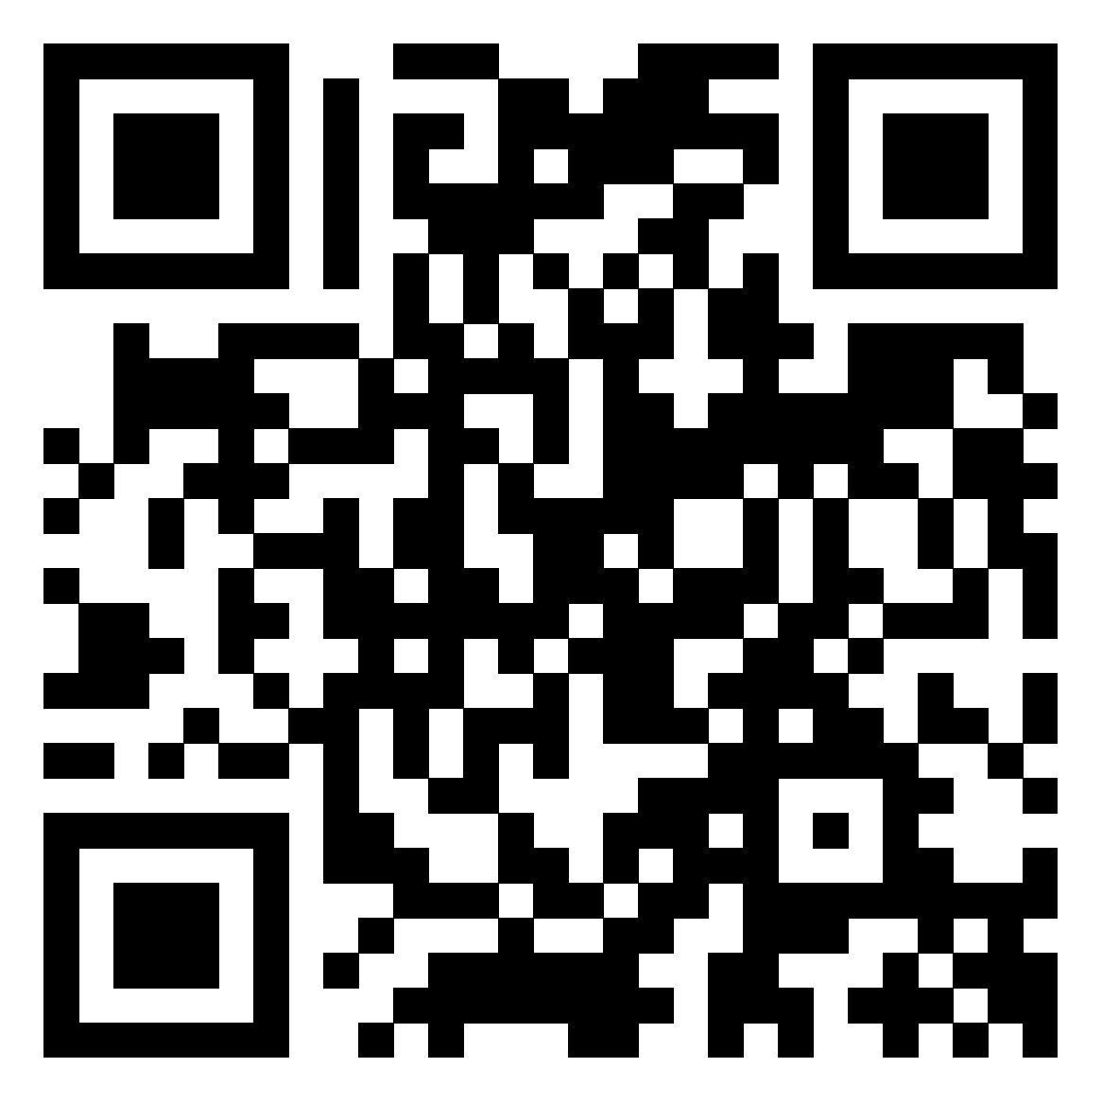
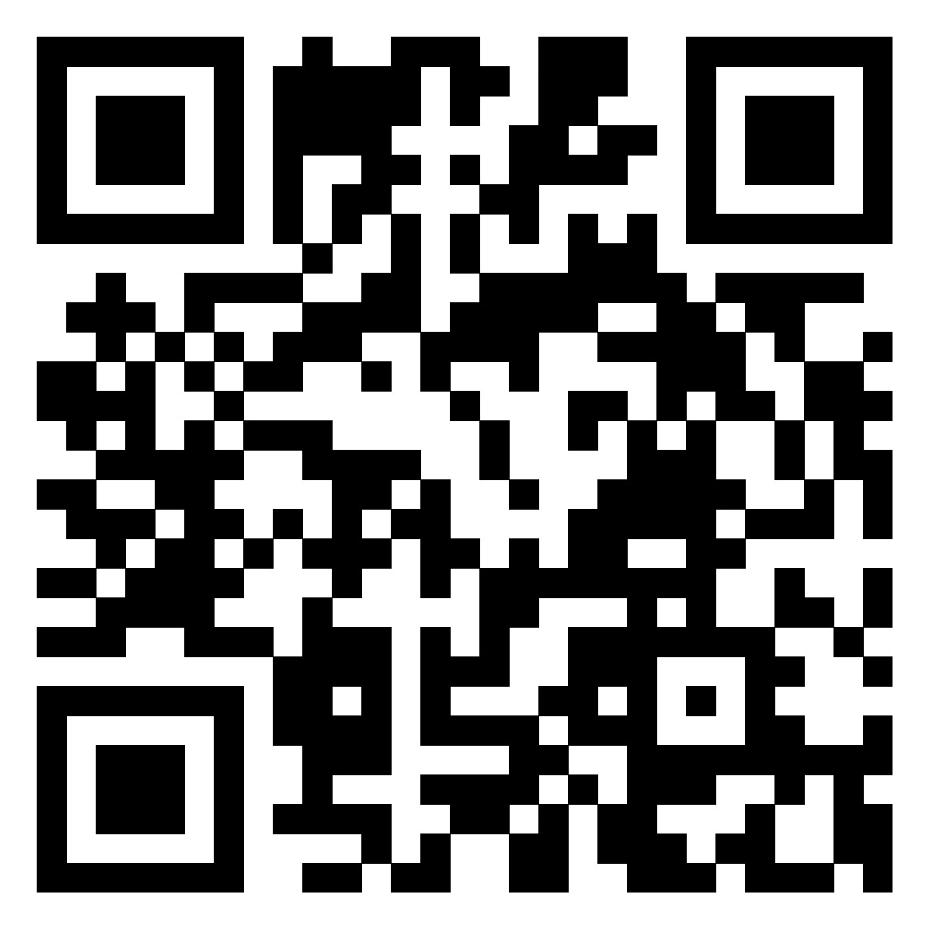
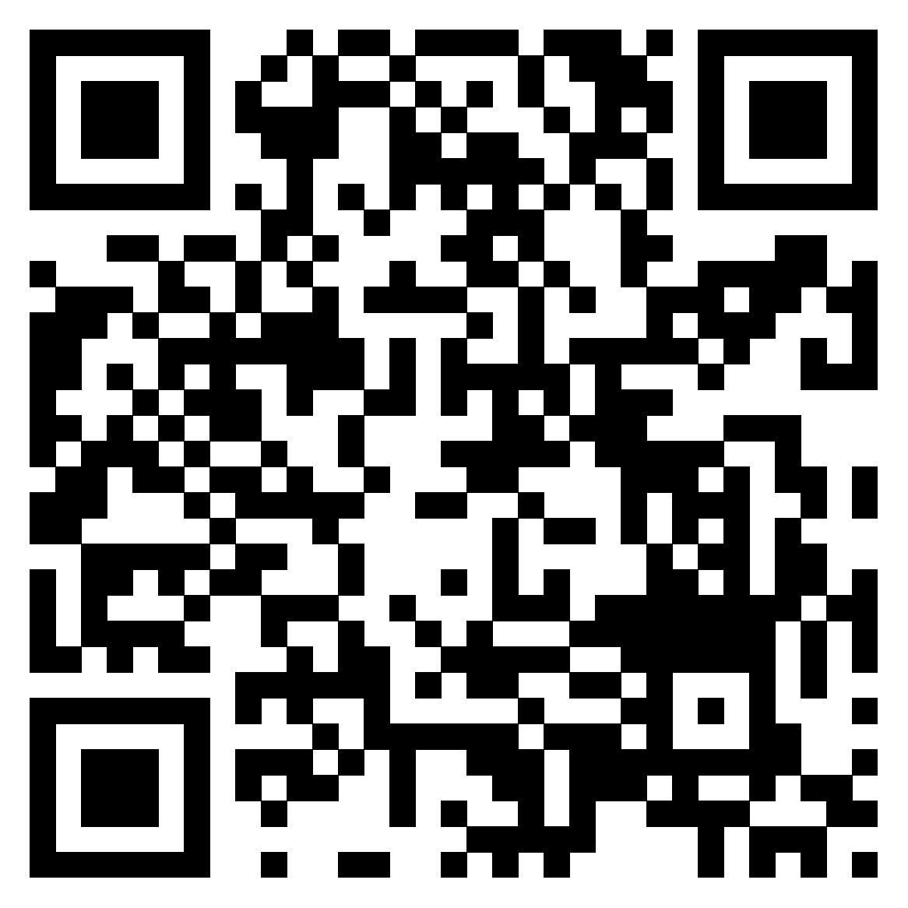
Teşekkürler
Yönetmelik
http://meb.ai/UuLakEd
Yönerge
http://meb.ai/p5k2GB
Denizli ÖDM
denizliodm.meb.gov.tr
DENİZLİ ÖLÇME DEĞERLENDİRME MERKEZİ

